Slide 1
Projet Java-Math
Transformer de Fourier
Aubois Alexandre; Billaud William

Slide 2
Sommaire
Gestion
Concept mathématiques
Concept Java

Slide 3

Gestion

Slide 4
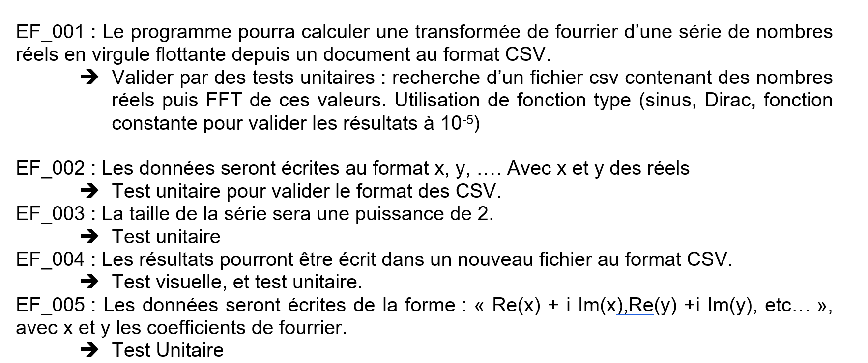
Listes des exigences

Slide 5

Moteur de calcul
Complexe
Transformer de Fourier

Slide 6
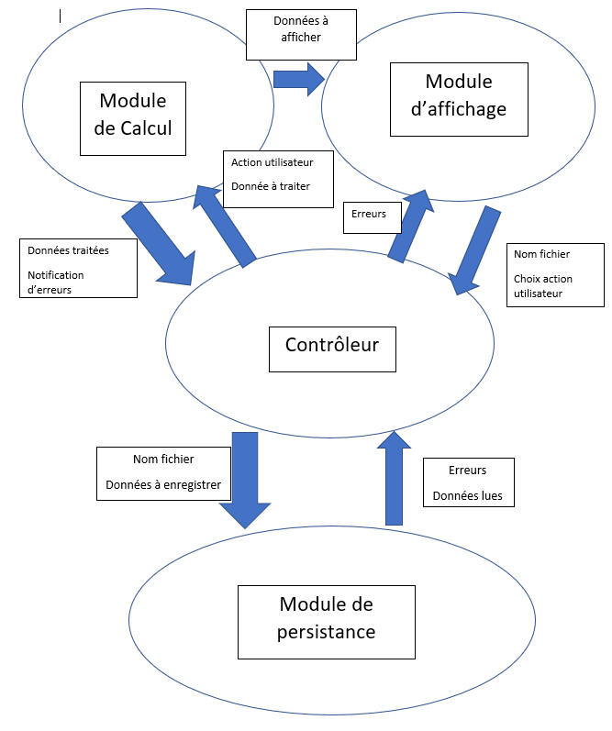
Arbre des modules et flux de données

Slide 7
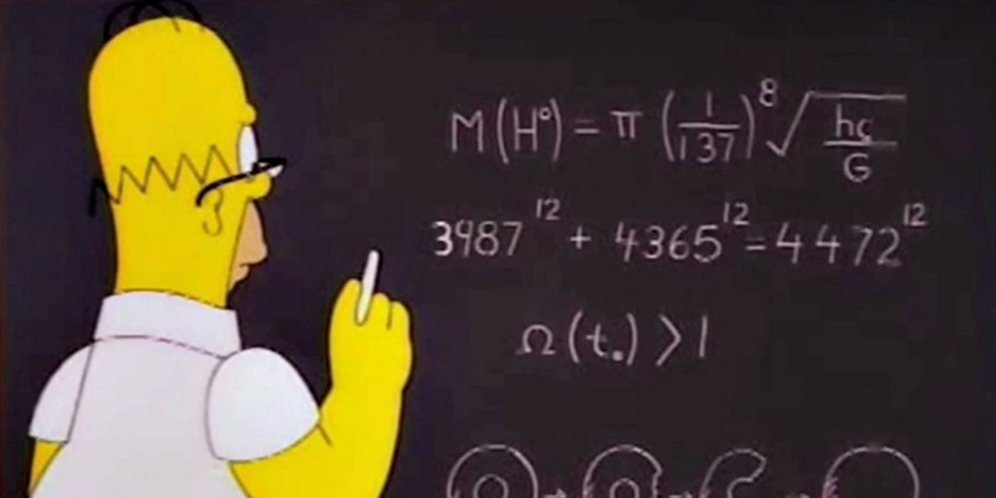
Concept mathématiques

Slide 8
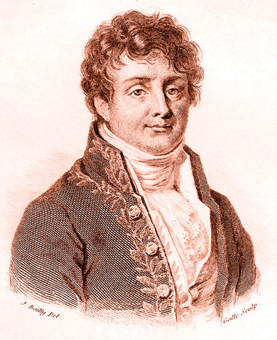
Utilisation des mathématiques
Nombres réels et complexes
Transformer de Fourier (Direct, inverse)
Espace temps Espace fréquentielle

Slide 9

Concept Java

Slide 10

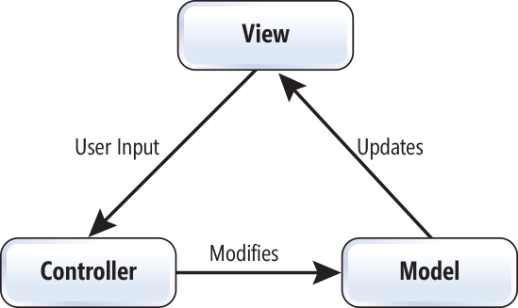


Les bonnes pratiques
JUnit
MVC
Logger
SLF 4 J

Slide 11
Sources
https://fr.wikipedia.org
http://blogs.orsys.fr
https://www.pluswebtunisie.com
https://www.superprof.fr/

Slide 12

Merci pour votre écoute

